Slide 1
Опыт реализации программ дополнительного образования с использованием среды дистанционного обучения Moodle в Архангельской области
Министерство образования Архангельской области Государственное бюджетное образовательное учреждение дополнительного образования Архангельской области
«Дворец детского и юношеского творчества»
Шевчук Екатерина Юрьевна,
старший методист Региональный модельный центр ГБОУ «ДДЮТ»

Slide 2
Вызовы
техническая оснащенность в муниципалитетах
низкая цифровая грамотность
сложность полноценного контроля и обратной связи
негативное отношение и стереотипы

Slide 3
Региональный модельный центр Сайт: https://pionerov.ru/rmc/rmc-main/about-rmc.html

Slide 4
Moodle
Более 10 лет развития, 213 миллионов пользователей
Гибкая система: 28 элементов, 7 ресурсов, более 40 редакторов интерактивного контента
Загрузка и обмен файлов любых форматов
Настройка коммуникации (чат, форум, сообщения)
Системы оценивания, контроля активности, портфолио обучающихся
Мобильная версия
Notes:
это среда дистанционного обучения для создания курсов и организации учебного процесса

Slide 5
36 программ на платформе Moodle

Slide 6
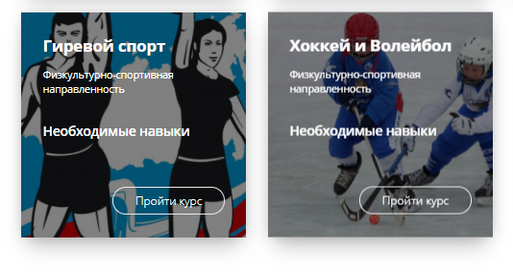

Slide 7
Варианты обучения
Обучение с веб-поддержкой (30%)
Смешанное обучение (30-80 %)
Дистанционное обучение (90-100 %)

Slide 8
Единая методическая тема

Slide 9
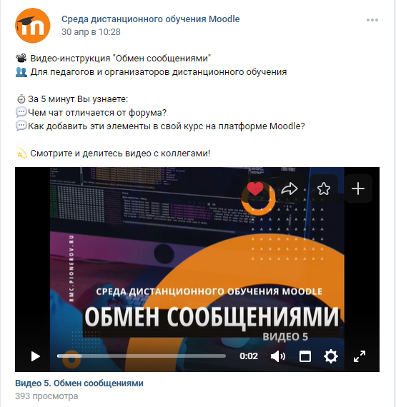
Сообщество
в социальной сети «Вконтакте»: https://vk.com/moodle29
Видео-инструкции
в формате скринкастов
Notes:
Видео-инструкции в формате скрин-кастов

Slide 10
https://rmc.pionerov.ru/
Телефон: (8182)20-81-05
E-mail: metod@pionerov.ru
Адрес: г. Архангельск,
наб. Северной Двины 73, 28 кабинет

